Slide 1
花瓣飘香
前黄中心小学 杨学华

Slide 2
红艳艳
露水
绒布
淡淡的
清香

Slide 3
红艳艳
露水
绒布
淡淡的
清香

Slide 4
真是个懂事的好孩子。

Slide 5
自学提示：
1、轻声读一读3-10自然段，圈画出能表现小女孩懂事的词语或句子。
2、认真读一读这些词句，再联系上下文想一想，你感受到了什么？
3、和同桌交换一下自己的感受，两人分角色朗读对话。

Slide 6
真是个懂事的好孩子。
抓关键句
？
１、我画的句子是……
２、从这句话中我感受到了…… 从这句话中我读出了…… 从这句话中我读懂了…… 我是这么想的…… 我是这么体会的…… 我是这么理解的……

Slide 7
她低着头不好意思地说：“我
舍不得把整朵花都摘了……”
不好意思
舍不得

Slide 8
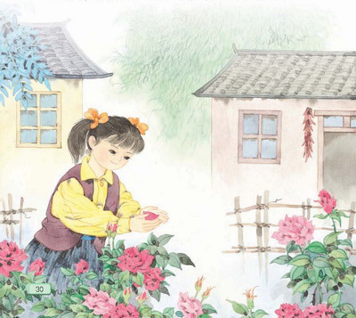
一天清晨，我看到有个小女孩俯在花前，从花丛中小心地摘 了一片带露水
的花瓣，双手
捧着，然后飞
快地穿过田
野，跑远了。
俯
摘
捧
穿
跑

Slide 9
真是个懂事的好孩子。
抓关键句
？
１、我画的句子是……
２、从这句话中我感受到了…… 从这句话中我读出了…… 从这句话中我读懂了…… 我是这么想的…… 我是这么体会的…… 我是这么理解的……

Slide 10
小女孩说：“妈妈生病了，我摘片花瓣送给她。花瓣摸上去像绒布一样，闻起来有淡淡的清香，妈妈会高兴的。”
淡淡的清香
绒布

Slide 11
真是个懂事的好孩子。
抓关键句
？
１、我画的句子是……
２、从这句话中我感受到了…… 从这句话中我读出了…… 从这句话中我读懂了…… 我是这么想的…… 我是这么体会的…… 我是这么理解的……

Slide 12
“爸爸在南沙当解放军。他常常来信叫我听妈妈的话， 不要惹妈妈生气。”小女孩眼眶里闪动着泪花。
叫我听妈妈的话，
不要惹妈妈生气

Slide 13
“为什么只摘花瓣呢？”我轻轻地问。
她低着头不好意思地说:“我舍不得把整朵花都摘了……”
“摘花瓣做什么呀？”
小女孩说：“妈妈生病了，我摘片花瓣送给她。花瓣摸上去像绒布一样，闻起来有淡淡的清香，妈妈会高兴的。”
“爸爸在南沙当解放军。他常常来信叫我听妈妈的话，不要惹妈妈生气。”小女孩眼眶里闪动着泪花。
“你爸爸呢？”

Slide 14
真是个懂事的好孩子。

Slide 15
“为什么只摘花瓣呢？”我轻轻地问。
她低着头不好意思地说:“我舍不得把整朵花都摘了……”
“摘花瓣做什么呀？”
小女孩说：“妈妈生病了，我摘片花瓣送给她。花瓣摸上去像绒布一样，闻起来有淡淡的清香，妈妈会高兴的。”
“爸爸在南沙当解放军。他常常来信叫我听妈妈的话,不要惹妈妈生气。”小女孩眼眶里闪动着泪花。
轻轻地
低着头不好意思地
我（ ）问。
“你爸爸呢？”
我又（ ）问：“你爸爸呢？”

Slide 16
真是个懂事的好孩子。

Slide 17
第二天早晨，我从集市上买了两盆带着露水的月季花，一盆送给了小女孩，另一盆放在母亲的阳台上。

Slide 18
第二天清晨，我从集市上买了两盆带着露水的月季花，花儿__________，我把花轻轻放在小女孩手中，
第二天清晨，我从集市上买了两盆带着露水的月季花，花儿__________，我把花悄悄地放在母亲的阳台上。
我______地说：
“_____________”
我______地说：
“_____________”
“_____________”小女孩______地说。
“_____________”母亲______地说。
我______地说：
“_____________”
我______地说：
“_____________”
“_____________”小女孩______地说。
“_____________”母亲______地说。
我和小女孩_____________。
我和母亲_____________。

